Slide 1
Teoria dos sistemas em projetos e gestão
PRO 3330 – Engenharia e Sociedade
Aula 8 - 15/10/2020
Prof.: Laerte Idal Sznelwar Monitor: Tiago Sigahi

Slide 2
GRUPO D:
André Fontanez Bravo - 11260593
Felipe de Camargo Dias Vieira - 11804247
Gustavo Allegrini Kairalla - 11803740
Isabella Aparecida Messias - 11804118
Joseh Benjamin de Souza Machado Gonçalves - 11803761
João Lucas Paro Silva- 11803823
Kimberly Tenan Ribeiro - 11804185
Nivaldo Mendonça Júnior - 11803980
INTEGRANTES APRESENTANDO:
Eduardo Thomaz do Amaral Mangini - 11803695
Gabriel Luc Cruvinel Pin - 11803757
Renato Gottardi Aguiar Ferreira - 11803973

Slide 3
História da Teoria dos Sistemas
A ideia de “teoria geral dos sistemas” foi introduzida por Ludwig von Bertalanffy, porém, houve conceitos preliminares de “sistema” em áreas da ciência, como biologia e psicologia;
Lotka e Kohler foram cientistas que influenciaram nessa teoria;
Durante sua formulação, foi difícil encontrar uma teoria científica de sistema que abrangesse todas as ciências especiais;
Em 1954, foi criado pela Associação Americana para Progresso da Ciência o projeto de uma Sociedade da Teoria Geral dos Sistemas;

Slide 4
Rumo da teoria dos sistemas
A teoria dos sistemas abrange um certo número de enfoques diferentes quanto ao estilo e às finalidades;
O progresso da ciência mostrou que essas teorias têm grande sucesso em um amplo domínio de fenômenos;
Desde a teoria “clássica”, utilizada na matemática, o conceito de sistema se desenvolveu até em áreas mais complexas como a informática e computação, onde sistemas são criados para realizar transferências de dados e automações, mostrando-se um avanço expressivo da teoria geral de sistemas nos dias atuais.

Slide 5
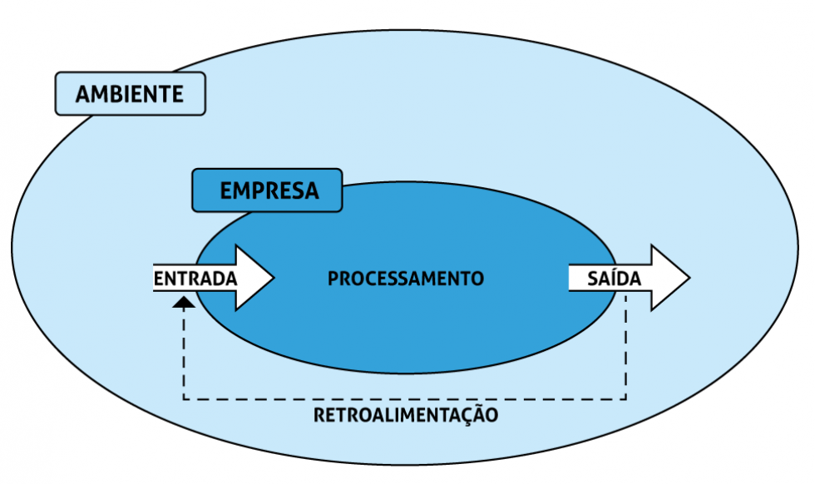
Teoria Geral dos Sistemas

Slide 6
Ideia Geral
A concepção de engenharia de sistemas inicialmente concebida no texto é de um campo estudo de utopistas, por outro lado, ressalta-se sua importância no campo de todas as ciências, por sua visão do todo e não de casos isolados.
Também é ressaltada a concepção da inevitabilidade dos sistemas (forças históricas), em que as pessoas pouco conseguem mudar esses conjuntos.
Apesar de ser interessante formular uma teoria sobre um sistema como um todo para depois partir para casos particulares, é difícil fazer essa análise.
Os sistemas são essencialmente modelos de organizações de informações de forma a permitir a compreensão do todo.

Slide 7
Churchman - Introdução à teoria dos sistemas
“Sistema é um conjunto de partes coordenadas para realizar um conjunto de finalidades”
Possui objetivo, ambiente, recursos, componentes, medidas de rendimento e administração
Ressalta a importância de se definir o problema a ser desenvolvido antes de se pensar o sistema
A ideia de eficiência se baseia no “melhor modo” de se realizar uma tarefa
Nem sempre o “melhor modo” é o “modo ótimo”, certas reduções de custo podem levar a um aumento do custo total do sistema
Notes:
Observações:
Um sistema não precisa apresentar todas essas características. Um carro, por exemplo, possui medidas de rendimento (quilometragem, velocidade, etc), mas um animal não.
No primeiro capítulo, o autor ressalta a importância de se tomar um certo tempo para compreender e definir. Muitas vezes, as pessoas assumem os problemas logo de início e partem para a solução. Como exemplo, o autor cita os grandes problemas mundiais: de forma geral, as pessoas nem pensam antes de dizer que a fome é um dos maiores problemas do mundo. (não que a fome não seja um grande problema, mas do ponto de vista da teorema de sistemas, seria preciso analisar diversos fatores antes de se chegar à conclusão de que a fome é o problema a ser resolvido)
Para explicar a contradição da eficiência, o autor dá o exemplo de um aeroporto. Em um aeroporto com apenas uma pista, se os aviões chegam com exatamente 1 minuto de intervalo e demoram exatamente 1 minuto para aterrissar e deixar a pista livre, o sistema é eficiente. Entretanto, se os aviões chegam com 1 minuto de intervalo em média e se demoram em média 1 minuto para deixar a pista livre, a fila de espera da pista tenderá ao infinito. Logo, o ideal seria a adição de uma nova pista, mesmo que ela fique ociosa na maior parte do tempo (o que contraria a ideia clássica de eficiência - de não desperdiçar nenhum recurso).

Slide 8
Objetivo: analisar a natureza dos sistemas e a interrelação entre suas partes, assim como a interrelação entre eles em diferentes espaços, e ainda, as suas leis fundamentais.
- Um sistema é formado de componentes ou elementos. Quando existe apenas um componente individual ele é chamado de elemento único, quando estes elementos únicos se interrelacionam, eles são chamados de componentes, e quando estes componentes se interrelacionam com elementos únicos, eles são chamados de componentes gerais.
- Um sistema não vive isolado, ele é sempre parte de um todo. Ele é geral para as partes que o compõe e é parte da composição de outro sistema mais geral de um todo.

Slide 9
Discussões
O engenheiro de produção é um engenheiro de sistemas?
-Organiza um processo produtivo, garante sua eficiência e sua continuidade da forma mais vantajosa possível, a profissão tem forte relação com sistemas.
-Tem a função de gerar sistemas de produção
-Grande responsável por modificar as estruturas organizacionais da sociedade.
- Têm papel essencial na gestão e administração de uma sociedade, de um conjunto industrial ou de um conjunto de pessoas.
Qual a importância de um enfoque sistêmico para a engenharia?
-Eficiência em questões financeiras, qualitativas e temporais, ou seja, um sistema auxilia o engenheiro a efetivar seus trabalhos.
-Sistemas industriais fordistas/tayloristas → enraizados, poucas alterações ao longo dos anos → pessoas pararam de questioná-los
-Se alterou na década de 80, com o método chamado de toyotismo → empresas ocidentais perceberam que precisavam tentar melhorar seus métodos constantemente

Slide 10
Referências Bibliográficas
BERTALANFFY, L. v. Teoria Geral dos Sistemas: fundamentos, desenvolvimento e aplicações. Petrópolis: Vozes, 2015. [Cap. 1].
CHURCHMAN, W. Introdução à teoria dos sistemas. Petrópolis: Vozes, 1972.
Teoria Geral dos Sistemas. Disponível em: https://www.unicamp.br/fea/ortega/temas530/melissa.htm. Acesso em: 13/10/2020
Ep: Teoria geral dos sistemas. Disponível em: https://www.youtube.com/watch?v=Z9bEvdEdWJo. Acesso em: 12/10/2020

